Slide 1
Los objetos de la clase
Vocabulario Ilustrado

Slide 2
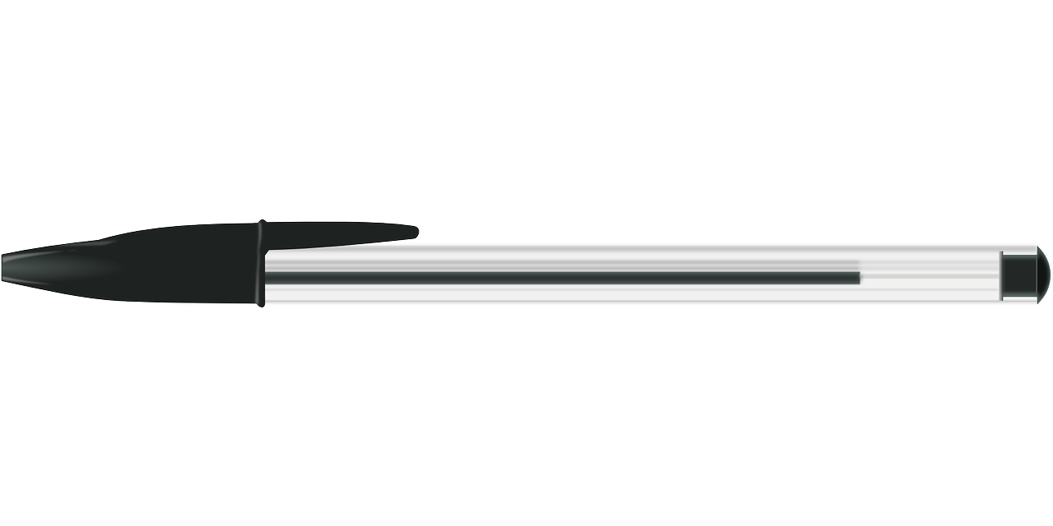
el bolígrafo

Slide 3
el cuaderno / la libreta

Slide 4
el estuche
Photo credit: Amazon - http://a.co/dgV6r2F

Slide 5
el lápiz

Slide 6
el ordenador / el computador

Slide 7
el papel

Slide 8
el pegamento / la pega

Slide 9
el rotulador

Slide 10
el sacapuntas

Slide 11
la calculadora

Slide 12
la carpeta
Photo credit: Amazon España - http://amzn.eu/2xgfdHA

Slide 13
la goma de borrar

Slide 14
la mesa

Slide 15
la mochila

Slide 16
la pizarra

Slide 17
la regla

Slide 18
las tijeras

